Slide 1
MATERIAL DIDÁCTICO
Programa educativo: licenciatura en gastronomía
UNIVERSIDAD AUTÓNOMA DEL ESTADO DE MÉXICO
FACULTAD DE TURISMO Y GASTRONOMÍA

Slide 2
PERIODO: 2017B
UNIDAD DE APRENDIZAJE:
TALLER DE INVESTIGACIÓN

Slide 3
TÍTULO DEL MATERIAL:
OPCIONES DE EVALUACIÓN PROFESIONAL
(para trabajos escritos de investigación)
RESPONSABLE DEL MATERIAL (autora):
Dra. en C. S. Diana Castro Ricalde

Slide 4
UNIDAD DE COMPETENCIA I
I. Comprensión de la construcción de un esquema de investigación

Slide 5
PROPÓSITOS
PROPÓSITO DE LA UA
PROPÓSITO DEL MATERIAL DIDÁCTICO
Desarrollar competencias de argumentación teórica y metodológica de un objeto de estudio relacionado con el ámbito de la Gastronomía, para la articulación de un protocolo de investigación científica.
Analizar las opciones de evaluación profesional para la comprensión de los elementos que conforman un protocolo de investigación según la modalidad elegida.

Slide 6
GUIÓN PARA EL EMPLEO DEL MATERIAL
Este material forma parte del apoyo visual del primer tema abordado en la Unidad de Competencia I de “Taller de Investigación”.
Por ser el primer acercamiento del alumno a las opciones de evaluación profesional, se sugiere acompañar este material didáctico de las guías y fascículos relacionados con cada modalidad, elaborados, aprobados por los HH. Consejos Académico y de Gobierno de la Facultad de Turismo y Gastronomía, y publicados en la página web de la Facultad.

Slide 7
Blog del departamento de evaluación profesional de la facultad de turismo y gastronomía
La página web donde se puede encontrar mayor información de las opciones de evaluación profesional (contenido de este material) es:
http://evaluacionprofesionaltyg.blogspot.mx/

Slide 8
GUIÓN PARA EL EMPLEO DEL MATERIAL
Dichos fascículos se denominan “Orientaciones para la investigación y trabajos de evaluación profesional” y fueron trabajados por un grupo de profesores del área de docencia de Metodología de este Organismo Académico. Existe un documento con orientaciones generales, y dos para cada opción.
En uno de los documentos correspondientes a cada modalidad se incluye el esquema sugerido para integrar un protocolo de investigación, y en otro, la estructura a seguir para realizar el documento de investigación en extenso. Por lo tanto, existe una guía y un fascículo publicados para la tesis, para la tesina, memoria de experiencia laboral, etc.

Slide 9
GUIÓN PARA EL EMPLEO DEL MATERIAL
Así, se puede acompañar este material didáctico de la explicación del profesor, y de la participación de los alumnos quienes, previamente, pudieran haber leído, resumido y/o revisado la información contenida en los fascículos y/o guías.
También se les puede solicitar a los estudiantes (ya sea como ejercicio, tarea, examen o parte de su evaluación sumativa) la elaboración de un cuadro comparativo con cada opción de evaluación profesional conteniendo concepto, características de cada una, y algo muy importante: algún elemento distintivo o diferenciador de cada opción.

Slide 10
GUIÓN PARA EL EMPLEO DEL MATERIAL
Considerar que este material, de ninguna manera debe sustituir la explicación y acompañamiento del profesor, quien debe ayudar a los alumnos a comprender cada una de las opciones de evaluación profesional; a conocer los requisitos de titulación –toda vez que se encuentran en 9° semestre de la carrera- y, muy importante, a integrar un protocolo como producto de la comprensión y aplicación del proceso de investigación.

Slide 11
OPCIONES DE EVALUACIÓN PROFESIONAL

Slide 12
Opciones de evaluación profesional aceptadas en la Facultad de Turismo y Gastronomía
I. Aprovechamiento Académico.
II. Examen General de Egreso.
III. Tesis.
IV. Tesina.
V. Artículo Especializado para Publicar en Revista Indizada.
VI. Reporte de Residencia de Investigación.
VII. Reporte de Aplicación de Conocimientos.
VIII. Reporte de Autoempleo Profesional.
IX. Memoria de Experiencia Laboral.

Slide 13
APROVECHAMIENTO ACADÉMICO Y EXAMEN GENERAL DE EGRESO (EGEL),
no son opciones escritas de investigación
(ni tema a tratar en Taller de Investigación)

Slide 14
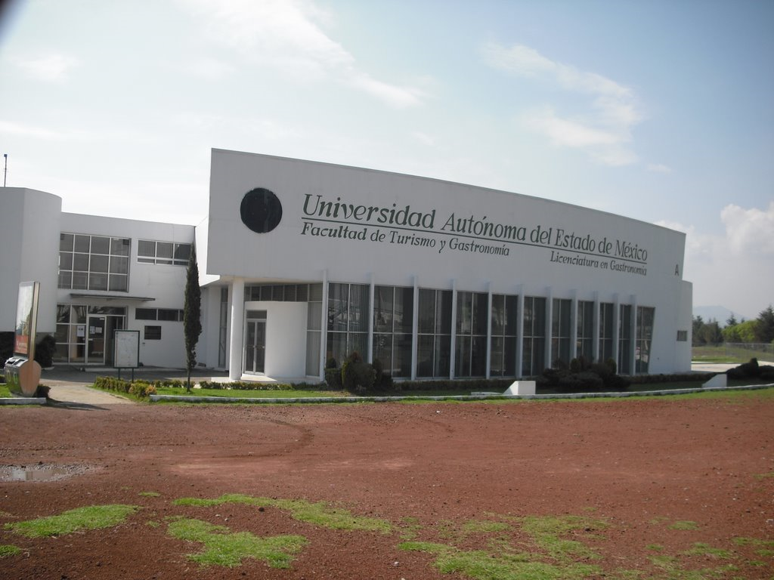
OPCIONES DE INVESTIGACIÓN ESCRITAS, PARA EVALUACIÓN PROFESIONAL

Slide 15
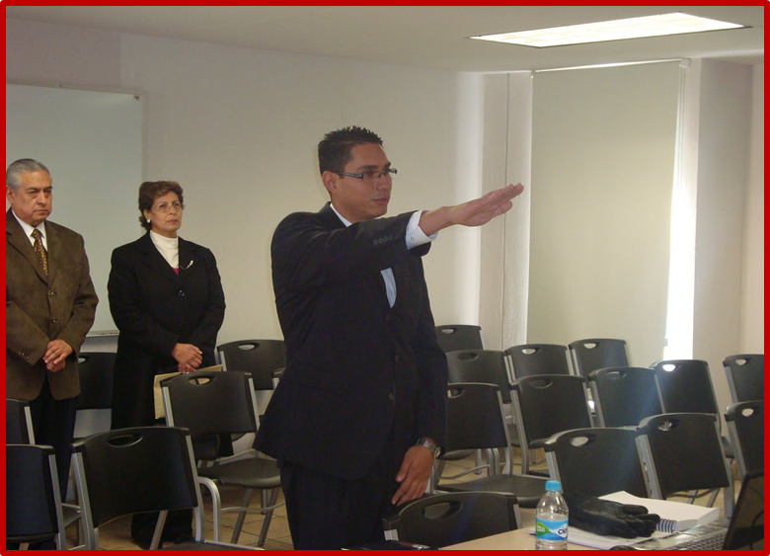
TESIS

Slide 16
TESIS: CARACTERÍSTICAS
DEFINICIÓN
ELEMENTOS
Presentación de resultados de investigación, productos de un proceso sistemático de carácter documental o experimental.
No prevé ninguna aplicación específica inmediata (UAEM, 2014ª).
Debe contemplar un objeto de estudio fundamentado en fenómenos o hechos observables.
Emplear o demostrar una (s) teoría (s) relacionada con dicho objeto.
Utilizar un método pertinente que otorgue validez y confiabilidad a la investigación.

Slide 17
TESIS: CARACTERÍSTICAS
ELEMENTOS
ELEMENTOS
Debe basarse en un estado del arte, de la cuestión y/o estado de conocimiento relacionados con el objeto de estudio.
Realizar una aportación a la profesión o a la disciplina gastronómica.
Mostrar originalidad en el tratamiento del tema y/o en la metodología empleada.
Generar nuevos conocimientos a través de análisis exploratorios, descriptivos o explicativos.

Slide 18
TESIS: CONCEPTO
“El trabajo de tesis permite al sustentante demostrar su postura ideológica, teórica, disciplinaria, conceptual y práctica de un conocimiento en el ámbito turístico y gastronómico, que se traduce en una disertación y explicación de una realidad específica, misma que se presenta de forma escrita, ordenada y sistematizada, y cuya finalidad es el encontrar respuestas a sus interrogantes, comprobar o no comprobar una o las hipótesis planteadas, lograr los objetivos trazados, mostrar sus hallazgos y conclusiones concretas que se conviertan en vetas de nuevos conocimientos” (UAEM, 2014b).

Slide 19
TESIS: CONCEPTOS
Trabajo dirigido hacia la generación de nuevos conocimientos; debe comprender el empleo o demostración de una teoría (s) que permita mejorar la comprensión o desarrollo del objeto de estudio acorde con un método pertinente a la disciplina y con el rigor metodológico que aporte validez y confiabilidad al estudio.
Debe basarse en estudios que fundamenten fenómenos y hechos observables sin prever ninguna aplicación específica inmediata que derivan en documentos de análisis teóricos como estados de conocimiento o estados del arte así como estudios de caso y mostrar originalidad en el tratamiento temático o en la metodología empleada, así como realizar una aportación para la profesión o la disciplina (UAEM, 2013, P. 3).

Slide 20
HABILIDADES Y ACTITUDES DEL SUSTENTANTE DE UNA TESIS
Capacidad de problematización y fundamentación de un tema de investigación.
Identificación, búsqueda, selección y análisis de documentos.
Uso de métodos y aplicación de técnicas de investigación.
Capacidad reflexiva, crítica y argumentativa.
Manejo de aparato crítico (sistemas de citación y referenciación).
Disposición para descubrir, interpretar, explicar y/o comprender una parte de la realidad, en este caso, gastronómica.

Slide 21
ESTRUCTURA DEL PROTOCOLO DE TESIS
ELEMENTOS A CONSIDERAR
1. Título.
2. Antecedentes.
3. Problema de Investigación.
4. Justificación.
5. Objetivo general y específicos.
6. Hipótesis /Supuesto central / Preguntas de Investigación.
7. Fundamentación teórica.
8. Metodología.
9. Cronograma de Actividades.
10. Fuentes consultadas.
11. Grupo de Investigación y Eje Temático.

Slide 22
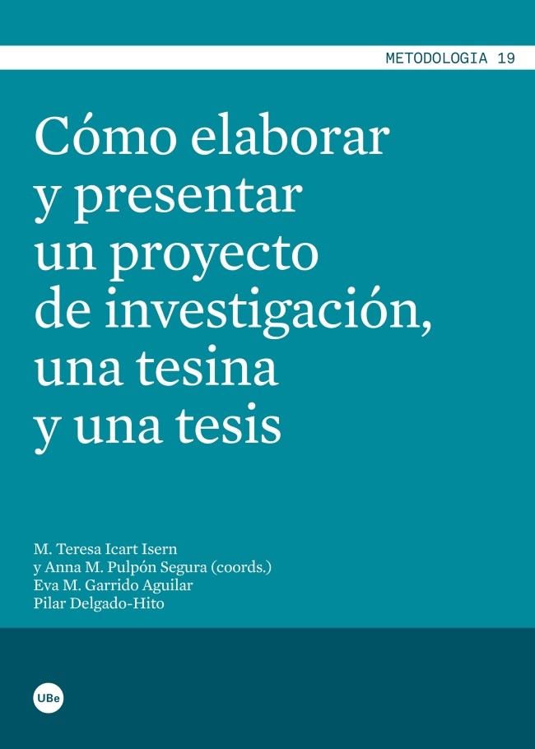
TESINA

Slide 23
TESINA: CARACTERÍSTICAS
DEFINICIÓN
ELEMENTOS
Reporte de resultados de una investigación documental de carácter monográfico (tratado de un asunto particular), (UAEM, 2014ª).
Informe científico breve y original, de menor profundidad y aportación que la tesis.
Trabajo académico que tiene como propósito demostrar el dominio sobre un tema.
Debe partir de criterios teóricos y conceptuales que hagan referencia únicamente al objeto de estudio.
En términos metodológicos, debe señalar cómo se realizó la búsqueda y localización de información; cuáles fueron los criterios de clasificación, análisis e interpretación de los datos (UDEC, 2011).

Slide 24
TESINA: CARACTERÍSTICAS
Debe hacer alguna aportación empírica o teórica al área de conocimiento, disciplina y objeto de estudio.
Trabajo original en el tratamiento temático o metodología empleada.
Aportación del estado del arte del objeto de estudio.

Slide 25
TESINA: CARACTERÍSTICAS
ELEMENTOS
ELEMENTOS
Las fuentes de información consultadas deben ser pertinentes, suficientes y actuales.
Corresponder únicamente al objeto de estudio.
Considerar un mínimo de 30 materiales, ya sean bibliográficos, hemerográficos, electrónicos, etc.
Con una antigüedad menor a 5 años.
Sus fuentes de información son eminentemente documentales, y debe hacerse una revisión exhaustiva de ellas.

Slide 26
TESINA: CARACTERÍSTICAS
Estudio profundo del tema.
Tiene diversos puntos de vista sobre el tema a tratar.
Selección cuidadosa de la información que se va a utilizar.
Exposición clara, organizada y correcta de los datos obtenidos utilizando los diversos tipos de notas.
Logro de los objetivos del trabajo.
Presentación de una buena documentación del trabajo (Sánchez, 2011).

Slide 27
TESINA: CONCEPTO
“La tesina puede resultar muy útil porque a través de una investigación documental de carácter monográfico se hace un análisis de los estudios y literatura generados sobre un tema para conocer las diferentes posturas, debates y abordajes teórico-metodológicos que permitan actualizar y profundizar en su conocimiento” (UAEM, 2014b).

Slide 28
HABILIDADES Y ACTITUDES DEL SUSTENTANTE DE UNA TESINA
Capacidad para la búsqueda, selección y revisión de documentos clave relacionados con la temática o problemática a tratar.
Capacidad de comprensión de textos que le permitan clasificar la información, identificar enfoques y posturas teórico metodológicas, y generar conclusiones propositivas para el campo del conocimiento de la gastronomía.
Actitud propositiva que le permita argumentar o cambiar la forma y perspectiva de abordaje del campo de la gastronomía (con base en los hallazgos predominantes).
Capacidad para elaborar síntesis, reseñas, cuadros analíticos, mapas conceptuales, etc., para el análisis de los diferentes materiales documentales trabajados (UAEM, 2014b).

Slide 29
ESTRUCTURA DEL PROTOCOLO DE TESINA
1. Título
2. Antecedentes
3. Problema de investigación
4. Justificación
5. Objetivo general y específicos
6. Metodología
7. Cronograma de actividades
8. Fuentes consultadas
9. Grupo de Investigación y Eje Temático

Slide 30

ARTÍCULO ESPECIALIZADO

Slide 31
ARTÍCULO ESPECIALIZADO PARA PUBLICAR EN REVISTA INDIZADA: CARACTERÍSTICAS
Disertación en torno a un problema de investigación, con base en supuestos teóricos y metodológicos, que conducen a hallazgos y resultados en torno a los fenómenos observados.
La difusión de dichos resultados, debe hacerse en revistas indizadas.

Slide 32
REVISTAS INDIZADAS O INDEXADAS
Son publicaciones periódicas incluidas en un catálogo o listado organizado por temas, áreas de conocimiento o algún otro criterio selectivo de información diseñado por la organización o institución responsable.
Este ordenamiento facilita la ubicación y recuperación posterior del texto que se trate.
Para determinar si una revista ingresa a un índice, se toman en cuenta ciertos criterios de calidad como el contenido de sus publicaciones, la homologación de ciertas características técnicas o formales, así como el impacto de la publicación -determinado por la utilidad o beneficios que reporte a la comunidad científica en general- (UAEM, 2014ª).

Slide 33
ALGUNOS ÍNDICES:
e-Revistas, Redalyc, Scielo, Scopus, Sistema de Ciencia y Tecnología (CONACyT); Thoomson-Reuters, Journal Citation Report (JCR)

Slide 34
REVISTAS INDEXADAS: CARACTERÍSTICAS
ELEMENTOS
ELEMENTOS
La investigación realizada debe darse a conocer de modo claro, sintético y con el aparato crítico correspondiente.
Debe enviarse a dictamen, y someterse al análisis y crítica de pares académicos y/o personas especializadas en el área de estudio que se trate.
En términos de forma, deben seguirse los criterios editoriales establecidos por la publicación que se trate. El número de páginas suele estar en el rango de las 15 hasta las 30 cuartillas.

Slide 35
REVISTAS INDEXADAS: CARACTERÍSTICAS
ELEMENTOS
ELEMENTOS
La revista científica elegida para la publicación debe pertenecer al área de conocimiento relacionada con la disciplina gastronómica.
Deben consultarse los criterios editoriales de la publicación, los cuales definen la estructura general del artículo, el número de cuartillas, tipo de letra, formas de enunciar las citas, de registrar las fuentes consultadas, de presentar los esquemas, gráficas, mapas o ilustraciones que forman parte del artículo.
Los artículos deben dar cuenta de alguna aportación cuantitativa, cualitativa o teórica mixta, y los resultados de investigación que correspondan.

Slide 36
ARTÍCULO ESPECIALIZADO: CONCEPTO
“Escrito producto de un proceso de investigación que genera nuevos conocimientos, ya sea de tipo básico o aplicado, en el cual se exponen los hallazgos obtenidos y la contribución realizada en torno a las explicaciones del objeto de estudio. Por tanto, esta modalidad implica llevar a cabo una investigación formal que parta de preguntas de investigación o de hipótesis a comprobar, y que cuente con un soporte teórico consistente con la metodología a usar para recabar la información documental y/o de campo” (UAEM, 2014b).

Slide 37
ESTRUCTURA DEL PROTOCOLO DE ARTÍCULO ESPECIALIZADO
1. Título.
2. Palabras clave (de tres a cinco).
3. Antecedentes.
4. Justificación.
5. Objetivo general y específicos.
6. Fundamentos.
7. Metodología.
8. Cronograma de actividades.
9. Fuentes consultadas.

Slide 38
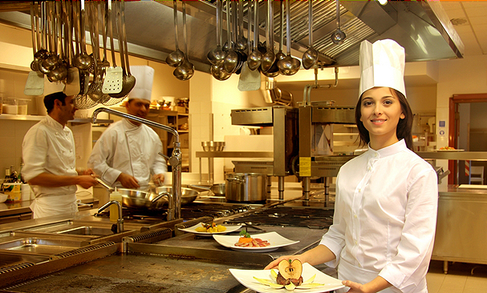
MEMORIA DE EXPERIENCIA LABORAL

Slide 39
MEMORIA DE EXPERIENCIA LABORAL
Trabajo escrito en el que se expone la recopilación y resultados de la experiencia laboral en un ámbito plenamente identificado y reconocido en el ejercicio de la profesión en el campo del Turismo y la Gastronomía. Este trabajo deberá ser elaborado de manera individual, y las experiencias vertidas en él serán responsabilidad del pasante.

Slide 40
MEMORIA DE EXPERIENCIA LABORAL
En este documento deberán presentarse las aportaciones realizadas por el egresado en la institución o empresa en la cual haya laborado y que a un mismo tiempo reflejen su desempeño profesional. Asimismo, el trabajo deberá representar el aprendizaje obtenido, realizar una contribución al ejercicio de la profesión o la entidad del empleo, y demostrar la aplicación de conocimientos y habilidades propios de la disciplina (UAEM, 2013, p. 3).

Slide 41
MEMORIA DE EXPERIENCIA LABORAL
Junto con la Memoria, el egresado deberá presentar una constancia emitida por la institución, empresa u organización en la que prestó sus servicios laborales, y en la que se especifique una duración continua de por lo menos dos años.
O bien, el pasante deberá presentar una constancia de haber participado en un proyecto o subproyecto laboral desde su inicio hasta su conclusión.

Slide 42
Similar a la estructura de la tesis, pero agregando:
- Aportaciones a la empresa.
- constancia de labores ininterrumpidas.
ESTRUCTURA DEL PROTOCOLO DE LA MEMORIA DE EXPERIENCIA LABORAL

Slide 43

REPORTE DE APLICACIÓN DE CONOCIMIENTOS

Slide 44
REPORTE DE APLICACIÓN DE CONOCIMIENTOS
Trabajo escrito con un fin u objetivo práctico; integra las experiencias obtenidas en las prácticas profesionales.
Abarca la aplicación de nuevos materiales, productos y servicios; o la gestión de nuevos sistemas y procesos que hayan dado como resultado el mejoramiento de los ya existentes.

Slide 45
REPORTE DE APLICACIÓN DE CONOCIMIENTOS
Debe contener una propuesta de solución a un problema determinado, mostrando la aplicación de los conocimientos adquiridos durante la formación profesional.
Implica la entrega de un producto tangible (manual, plan de negocios, recetarios, etc.).

Slide 46
ESTRUCTURA DEL PROTOCOLO DE REPORTE DE APLICACIÓN DE CONOCIMIENTOS
ELEMENTOS ADICIONALES EN EL PROTOCOLO:
Resultados obtenidos y solución aplicada.
Mecanismos de transferencia.

Slide 47

REPORTE DE AUTOEMPLEO PROFESIONAL

Slide 48
REPORTE DE AUTOEMPLEO PROFESIONAL
Dirigido a:
Propietarios.
Emprendedores.
Empleadores.
Empleados.
Evidencia documental que compruebe la existencia legal de la organización creada, abarcando por lo menos un año de proceso.
Constitución de una nueva empresa que a través de la administración de sus recursos, produce bienes o servicios tendientes a la satisfacción de las necesidades de una comunidad, o la aportación de conocimientos o experiencias a una ya existente (UAEM, 2014b).

Slide 49
ESTRUCTURA DEL PROTOCOLO DE REPORTE DE AUTOEMPLEO PROFESIONAL
SIMILAR A LA TESIS, PERO CONSIDERANDO ESTOS OTROS ELEMENTOS:
ASPECTOS ADMINISTRATIVOS: Evidencias de trámites para la constitución y operación de una empresa.
SOLUCIÓN DESARROLLADA Y ALCANCES: Efectos y consecuencias de las acciones realizadas para solucionar la problemática identificada, así como resoluciones de las dificultades enfrentadas y alcances.

Slide 50
ESTRUCTURA DEL PROTOCOLO DE REPORTE DE AUTOEMPLEO PROFESIONAL
C) MECANISMOS DE TRANSFERENCIA: Acciones y recomendaciones para que la metodología seguida pueda adaptarse y aplicarse en otros ámbitos o escenarios con problemáticas similares.
D) IMPACTOS DE LA EXPERIENCIA LABORAL Y COMPETENCIAS ADQUIRIDAS: Descripción de aprendizajes adquiridos en la experiencia, competencias puestas en marcha, impacto laboral y empresarial.

Slide 51

REPORTE DE RESIDENCIA DE INVESTIGACIÓN

Slide 52
REPORTE DE RESIDENCIA DE INVESTIGACIÓN
Informe sobre la realización de actividades de apoyo a un proyecto de investigación científica, registrado ante la Secretaría de Investigación y Estudios Avanzados de la UAEMéx, o bien, en otra instancia similar, y estar relacionado con el Plan de Estudios cursado por el pasante.

Slide 53
REPORTE DE RESIDENCIA DE INVESTIGACIÓN
Debe demostrar el desarrollo de competencias y aprendizajes para la investigación, así como participación directa en tareas relativas al tratamiento, análisis de información y discusión de los resultados, a través de procesos de comunicación claros y concisos.
Debe realizarse bajo la dirección de un profesor investigador registrado en el Sistema Nacional de Investigadores (SNI).
Duración no menor a seis meses (de la estancia de investigación).

Slide 54
RECOMENDACIONES
ELEMENTOS COMUNES A TODAS LAS OPCIONES ESCRITAS DE EVALUACIÓN PROFESIONAL

Slide 55
ELEMENTOS APLICABLES A LAS OPCIONES DE EVALUACIÓN ESCRITA
TÍTULO
RECOMENDACIONES PARA SU REDACCIÓN
Debe contener el tema central que se abordará en la investigación, así como las unidades de análisis o variables a desarrollar en el documento.
Contener entre 15 y 20 palabras.
Concreto y claro.
Original, inédito y atractivo.
Sin siglas o palabras extranjeras.
Utilización de términos propios de la disciplina o ciencia que se trate.

Slide 56

EXPLICACIÓN DE ELEMENTOS APLICABLES A LAS OPCIONES DE EVALUACIÓN
ANTECEDENTES
Exposición de estudios e investigaciones que han abordado previamente el tema o el problema de investigación.
Debe dar cuenta de los vacíos o “lagunas” de conocimiento, planteamientos teóricos y diseños metodológicos predominantes, así como principales orientaciones.

Slide 57
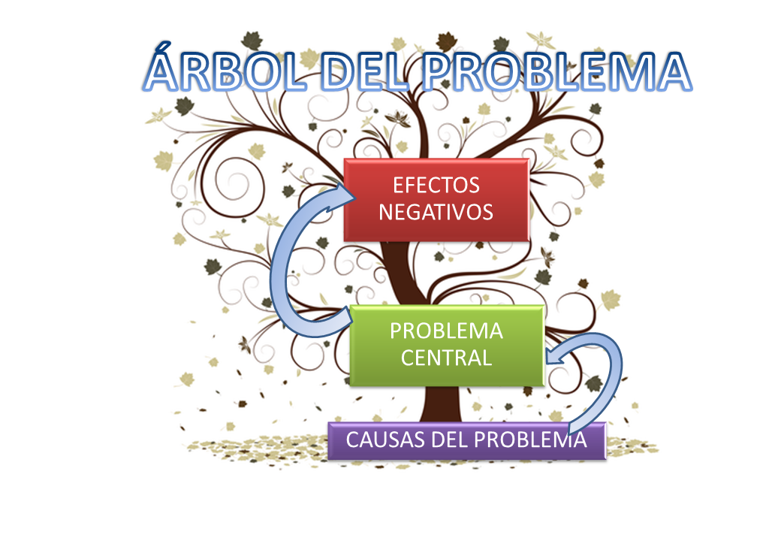
ELEMENTOS APLICABLES A LAS OPCIONES DE EVALUACIÓN: TESIS Y TESINA
PROBLEMA DE INVESTIGACIÓN
Identificación y explicación de un problema relacionado con el objeto de estudio. Deben explicarse sus causas, efectos y manifestaciones, así como los posibles supuestos que se considera están ocasionando la falla o dificultad seleccionada.

Slide 58

ELEMENTOS APLICABLES A LAS OPCIONES ESCRITAS DE EVALUACIÓN (TESIS, TESINA, ARTÍCULO, REPORTES, MEMORIA)
JUSTIFICACIÓN
Descripción de la importancia, relevancia, utilidad y/o impacto de la investigación.
Se deben precisar las razones por las cuales se considera que los resultados del estudio, contribuirán a describir, explicar o solucionar el problema planteado.

Slide 59
ELEMENTOS APLICABLES A LAS OPCIONES ESCRITAS DE EVALUACIÓN (TESIS, TESINA, ARTÍCULO, REPORTES, MEMORIA)
OBJETIVOS
Propósito a alcanzar a través de la investigación; debe mostrar lo que se pretende lograr.
Sólo debe formularse un objetivo general.
Los objetivos específicos serán los indicadores cuyo cumplimiento en conjunto permitirán alcanzar el propósito general.

Slide 60
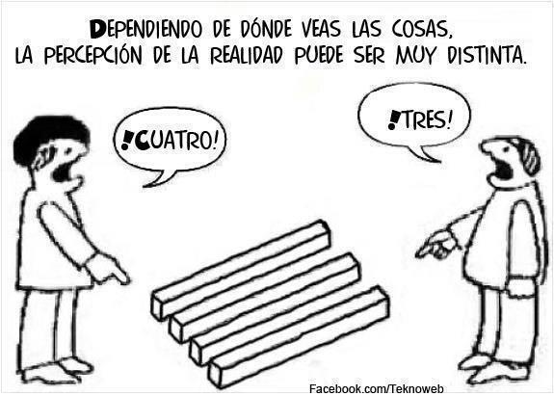
ELEMENTOS APLICABLES A LA OPCIÓN DE EVALUACIÓN TESIS
HIPÓTESIS O SUPUESTOS
Especifican las posibles causas que se considera motivaron el problema planteado, y ofrecen posibles aproximaciones o respuestas para su solución.
Sirven de guía u orientación a la investigación, en un cauce (s) determinado, ya que permiten su confirmación o verificación.
El planteamiento de 1 a 3 hipótesis en la tesis, suele ser suficiente.

Slide 61
ELEMENTOS APLICABLES A LA OPCIÓN DE EVALUACIÓN TESIS
PREGUNTAS DE INVESTIGACIÓN
La pregunta debe tener relación con el problema y estar orientada a que su respuesta, contribuya a la explicación o resolución del mismo.
Debe ser concisa y viable (posible de resolver en un lapso razonable).
Evitar plantearla de tal forma que la respuesta conduzca a un simple “sí” o “no”.
No formularla en torno a lo que pudiera pensar otra persona, o en relación con una situación futura.

Slide 62
EXPLICACIÓN DE ELEMENTOS DE LA TESIS /ARTÍCULO ESPECIALIZADO
FUNDAMENTACIÓN TEÓRICA
FUNDAMENTOS
Exposición conceptual de lo relacionado con el objeto de estudio.
Debe acompañarse de una delimitación teórica que oriente la explicación y el análisis del problema formulado.
Igualmente debe expresarse la postura del investigador y los ejes problemáticos identificados.
Consiste en la descripción de la temática a desarrollar, con base en un diagnóstico previo o en un ejercicio de observación empírica.
Se aportan argumentos y se definen los conceptos centrales o bien, se ponen en evidencia las estrategias de intervención puestas en práctica.

Slide 63
METODOLOGÍA
Sistematización del proyecto.
Debe comprender etapas que den cuenta del proceso a seguir, estrategias a implementar.
Descripción del método de análisis, método de trabajo, técnicas relacionadas e instrumentos acordes para recopilación de información tanto documental como de campo.

Slide 64
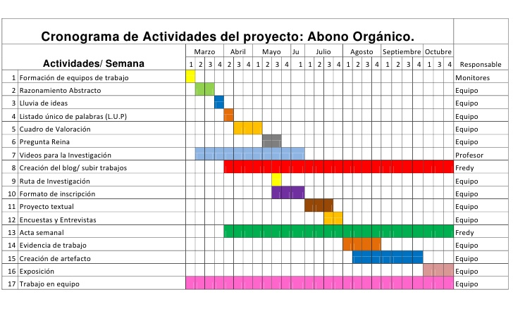
ELEMENTOS APLICABLES A LAS OPCIONES ESCRITAS DE EVALUACIÓN (TESIS, TESINA, REPORTES, MEMORIAS)
CRONOGRAMA DE ACTIVIDADES
Tabla que contiene de forma resumida las actividades a realizar –que a la vez deben estar formuladas en la Metodología-, y la duración estimada de realización, planteada en periodos mensuales.

Slide 65
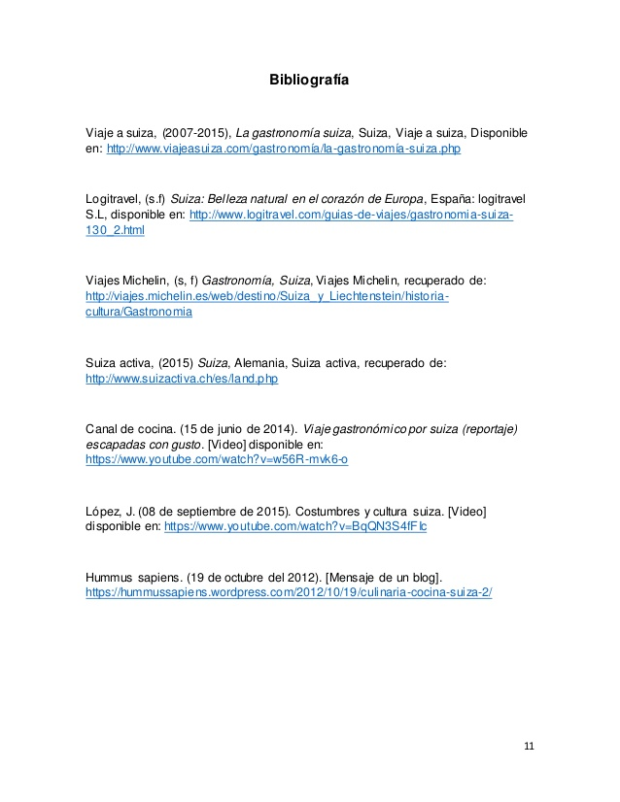
ELEMENTOS APLICABLES A LAS OPCIONES ESCRITAS DE EVALUACIÓN (TESIS, TESINA, REPORTES, MEMORIAS)
FUENTES CONSULTADAS
Relación de documentos consultados durante el desarrollo de la investigación. Debe estar acorde con el Sistema de Referencias Harvard, y por lo tanto, las citas, resúmenes y paráfrasis incluidas en el texto, deben ser acompañados de las referencias correspondientes, dentro de tal Sistema.

Slide 66
FUENTES DE INFORMACIÓN
Sánchez, Socorro (2011). Guía para redactar una monografía. Programa de Instrucción al usuario, SUAGM. Puerto Rico: Universidad Metropolitana. Disponible en: http://www.suagm.edu/umet/biblioteca/pdf/monografia2.pdf
UAEM (2014a). Orientaciones para la Investigación y Trabajos de Evaluación Profesional. Fascículos. Actualización: 14 de febrero de 2014, Facultad de Turismo y Gastronomía. Estado de México: Universidad Autónoma del Estado de México.
UAEM (2014b). Guía para la Integración del Trabajo de Evaluación Profesional (GITEP). Modalidades. Actualización: 14 de febrero de 2014, Facultad de Turismo y Gastronomía. Estado de México: Universidad Autónoma del Estado de México.

Slide 67
FUENTES DE INFORMACIÓN
UAEM (2013). Orientaciones para la Investigación y Trabajos de Evaluación Profesional. Fascículos, Facultad de Turismo y Gastronomía. Estado de México: Universidad Autónoma del Estado de México.
UDEC (2011). Manual para la publicación de tesinas y trabajos de investigación. Centro de Investigación de la Universidad, agosto 2011. Guanajuato, México: Universidad de Celaya. Disponible en: http://www.udec.edu.mx/i2012/investigacion/manual_Publicacion_Tesinas_TrabajosInvestigacion_201108.pdf

